Slide 1


图书馆新生培训

Slide 2
1
图书馆概况
5
图书分类
2
6
借书流程
图书馆楼层平面示意图
3
7
入馆须知
借阅管理规定
4
8
馆藏基本情况
数字资源介绍
9
座位预约系统使用流程

Slide 3
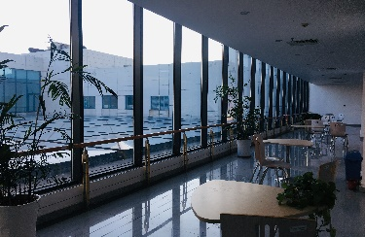
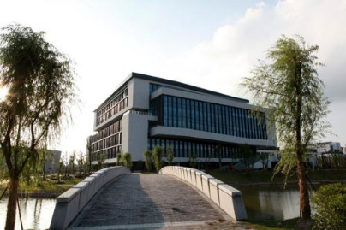
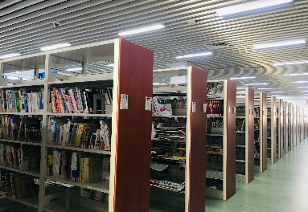
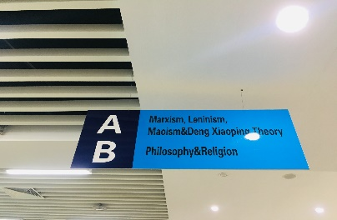
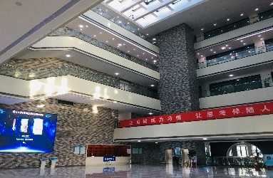
一、图书馆概况
PART 01
图书馆于2014年建成并于次年投入使用
总建筑面积3.68万平方米
全馆实行借阅览一体全开架服务
每日早8:00开馆，晚22:00闭馆
网站提供全天候数字化畅通服务
文献传递服务

Slide 4
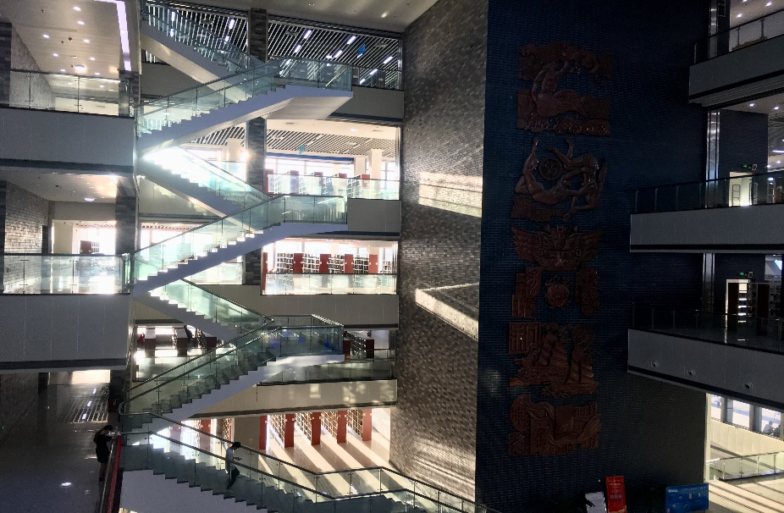
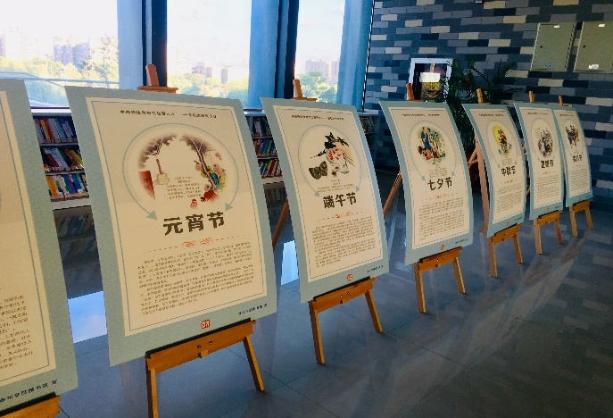
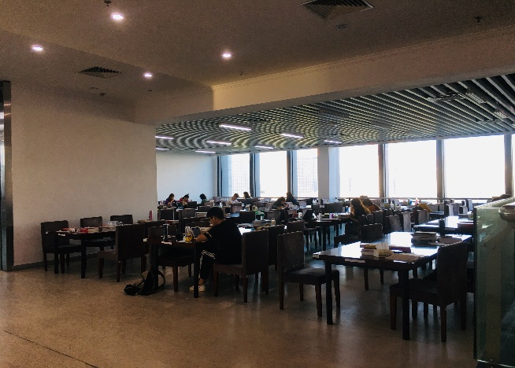
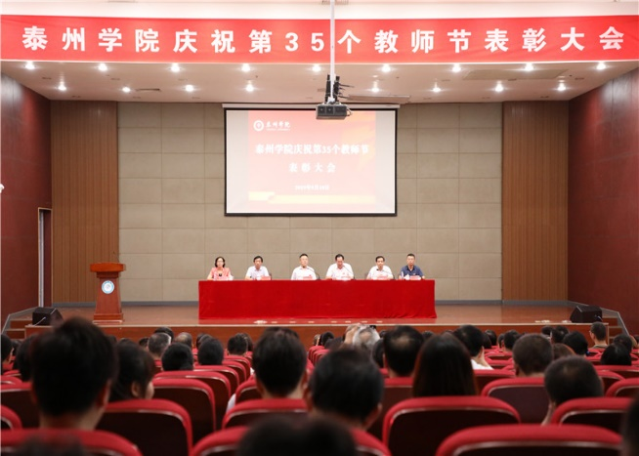
PART 01
图书馆有以下几个功能区域构成：
一、书库及借阅览区
（负一层为密集书库；2层书刊不可外借，只能馆内阅览；3-4层图书可借、阅）
二、学术报告厅（负一层）
三、展厅（2层中厅）
四、办公区（7层）
注：图书馆内部实现无线全覆盖，2000余座位临窗而设，同学们可以在图书馆自习。

Slide 5
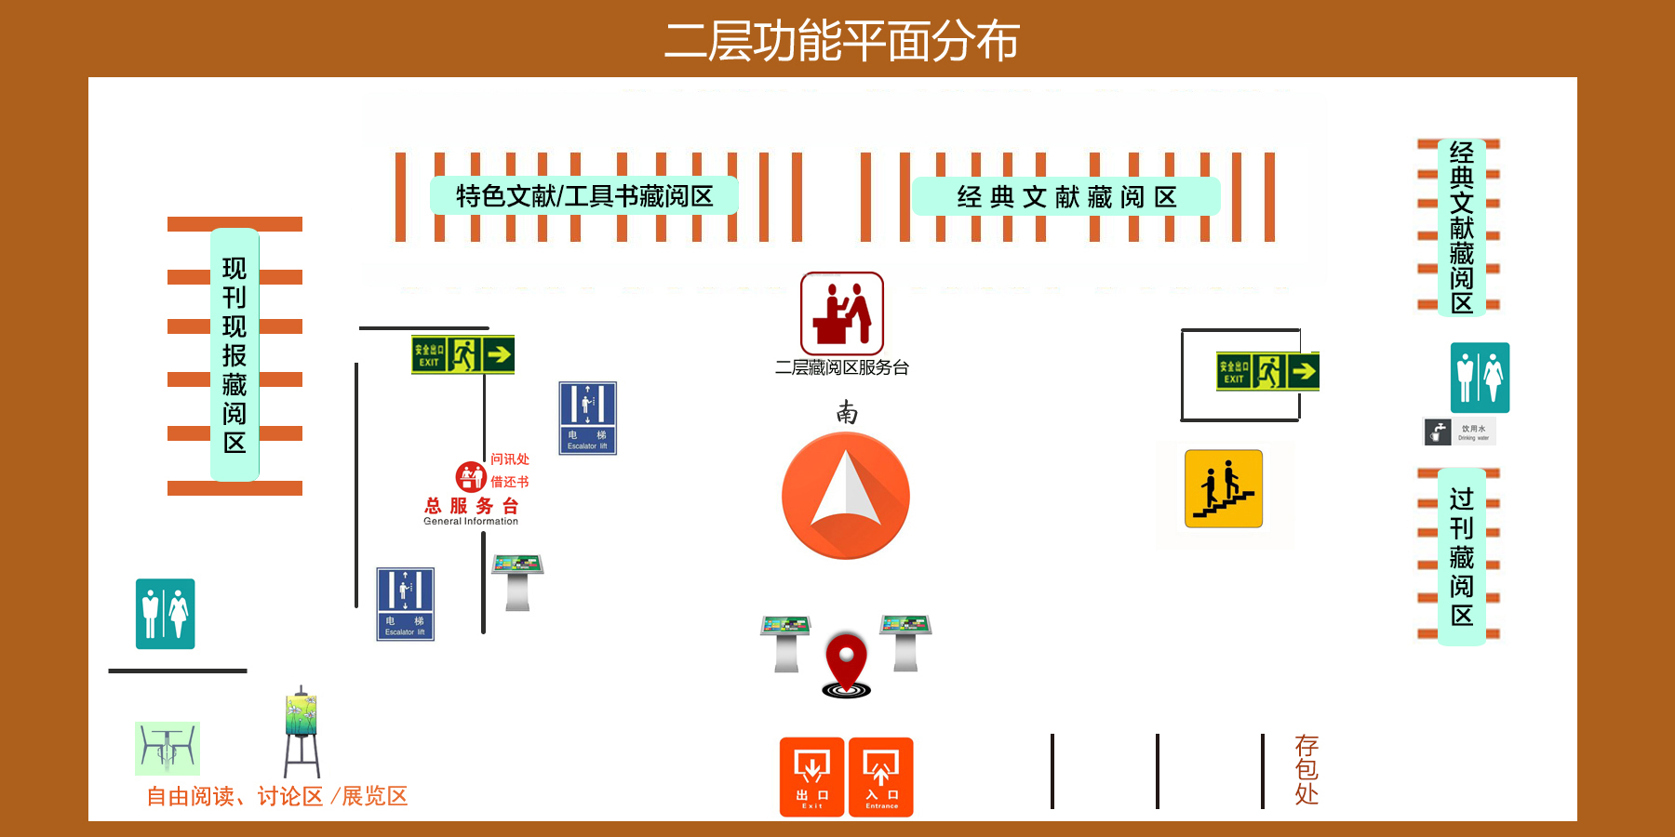
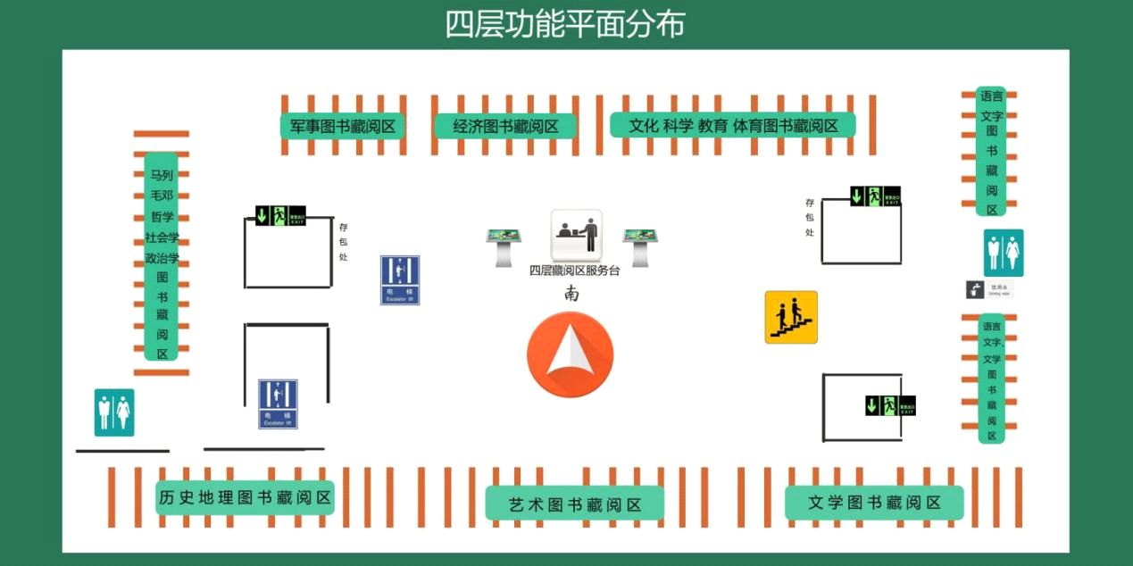
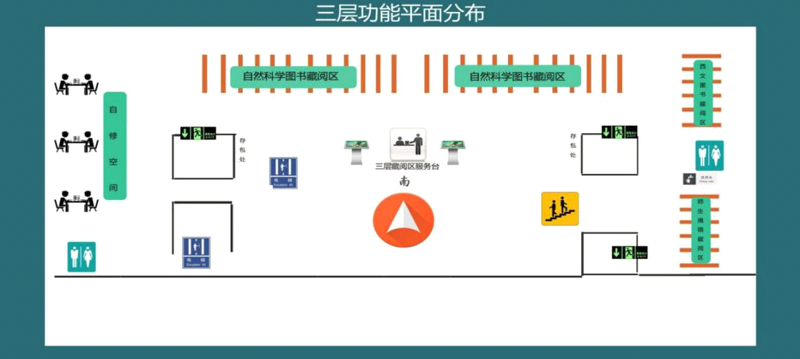
二、图书馆楼层平面示意图
PART 01

Slide 6

三、入馆须知
PART 01
1.遵守规章制度，服从工作人员管理
2.保持馆内安静，不高声讲话，言行举止文明
3.注意环境卫生，不得携带零食入馆，馆内禁止吸烟、随地吐痰、乱扔垃圾
4.不抢占座位或存包柜，保持阅览桌面整洁，闭馆前请带走所有个人物品，贵重物品不能乱放
5.爱护图书资料，不损坏、涂画书刊，不违法复制和恶意下载
6.爱护馆内设施，不随意搬动桌椅，勇于制止不文明行为
7.严禁携带易燃、易爆、有毒等危险品进入图书馆

Slide 7
四、图书馆基本馆藏情况
PART 01
近年来，图书馆根据学校本科专业发展需求，不断加强学科 文献资源建设，形成了多学科兼容、多载体并存的馆藏体系。
馆藏纸质图书105万多册
电子图书365多万册
电子期刊77万多种
纸质中外文期刊1159多种
各类数据库资源32个

Slide 8
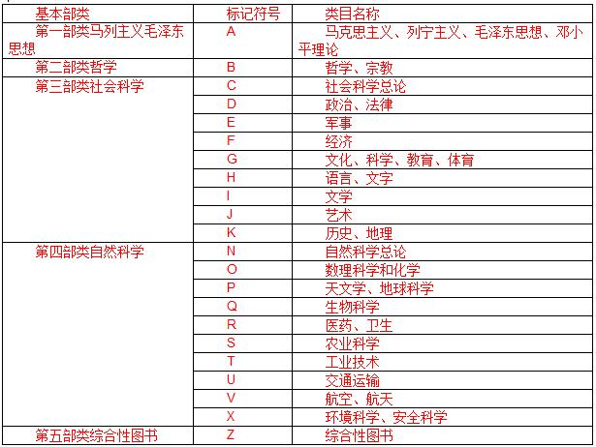
五、图书分类
PART 01
本馆图书采用《中国图书馆分类法》，
共分22个基本大类。类名和标识符如图：
A类：马列主义、
毛泽东思想、邓小平理论
B类：哲学和宗教
C--K类：社会科学
N—X类：自然科学
Z类：综合性图书

Slide 9
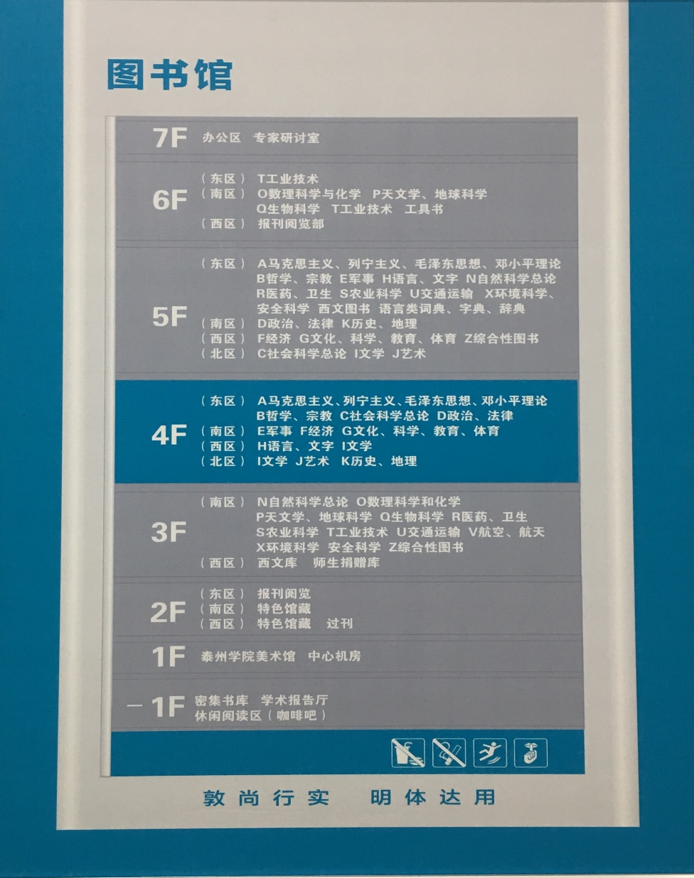
五、图书分类
PART 01
图书楼层详细分布见右图。2层主要是报刊，经典图书；3层主要是自然科学类图书及综合图书；4层主要是哲学、人文、社科类图书

Slide 10

六、借书流程
PART 01
如何找书、借书？

Slide 11

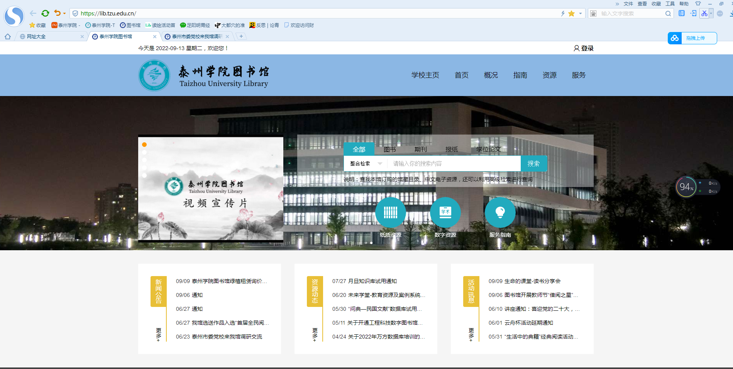
PART 01
1.登录图书馆（http://lib.tzsz.net/）,点击“纸质资源”，在馆藏检索框内输入所需图书，点击 获取相应的索书号和馆藏地
注：成功检索书籍的前提是在连上学校wifi的情况下
局域网TXZY
密码h3c@tzxy

Slide 12
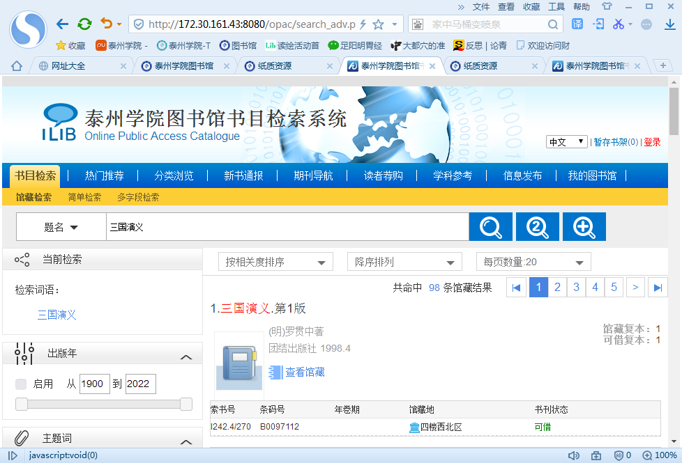
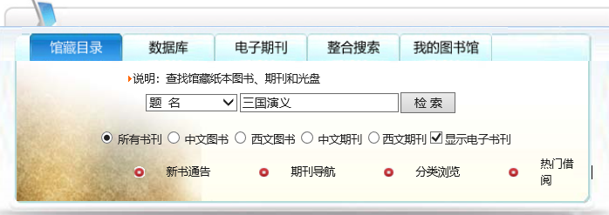
PART 01
举例：《三国演义》
索书号：I242.4/270
馆藏地：济川校区-四楼西北区

Slide 13
PART 01
索书号是图书馆赋予每种馆藏图书的号码，它能反映图书在书架上存放的具体位置。
索书号由两部分组成：分类号和书次号
两部分之间有一个斜杠，索书号标签贴在书脊下方。
举例：《三国演义》
索书号：I242.4 / 270
分类号
书次号

Slide 14
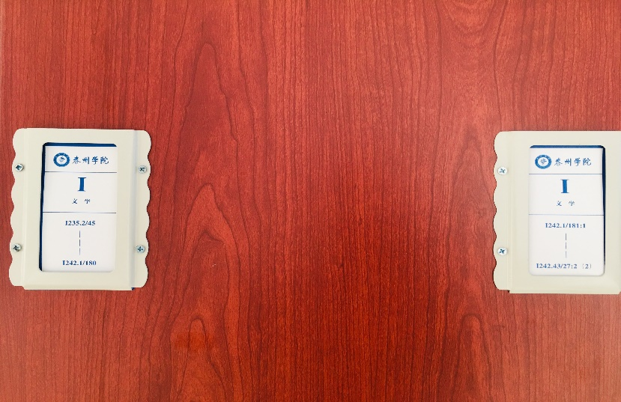
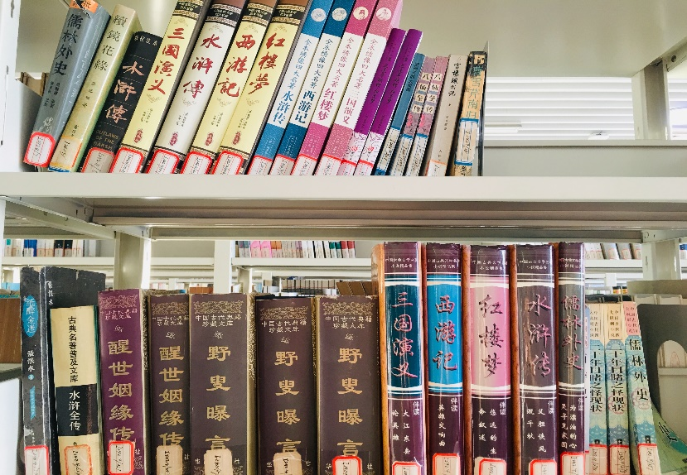
PART 01
架 标
2.按照馆藏地到相应楼层查找图书。浏览架标，确定书架，查找图书。
书架找书需熟悉索书号排架规则：
面对书架 ，从左到右，从上到下，
索书号由小到大。
举例：
《三国演义》，通过图书馆网站查找，索书号为I242.4 / 270，馆藏地为4楼北区。
行至4层北区，查看书架侧面卡片架标，确定其所在书架。其索书号在架标
1242.1/181：1——1242.43/27：2（2）区间范围内，则该书在此排书架上，面对书架站立，根据索书号排架规则找书。

Slide 15
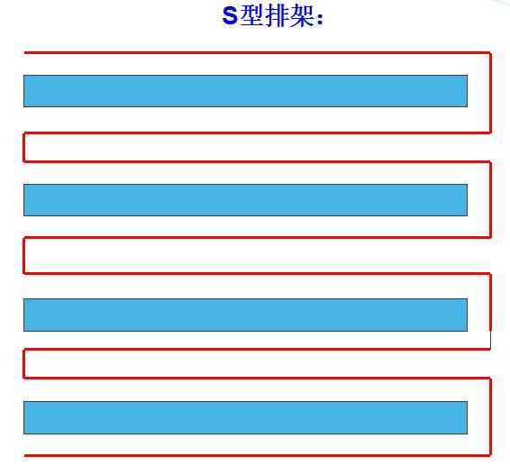
PART 01
书架排列规则：
排架与排架之间，呈 “S” 型迂回绕架连接索书号。

Slide 16
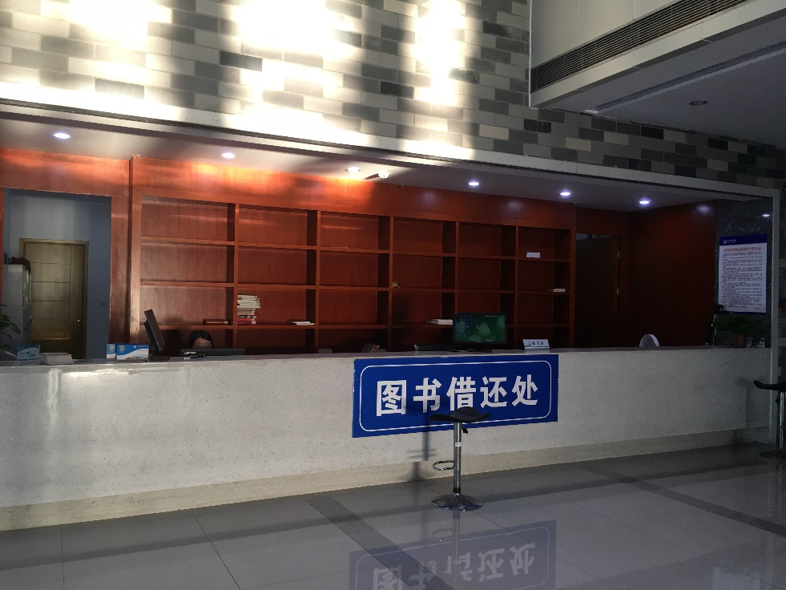
PART 01
3.携图书和校园一卡通到二楼中厅东侧借还处，请工作人员办理借书手续，借书完成。

Slide 17
七、借阅管理规定
PART 01
1.期刊、报纸只提供馆内阅览，均不外借。
3.在办理手续时，如发现图书有污损现象（如勾画、撕挖、污损等），应及时向工作人员反映，由工作人员在该书上加盖“已污”、“已损”章，方可外借。
图书阅读后如不需外借的请放回书架或者馆内的图书临时存放车。
01
02
4.凭本人校园一卡通卡借阅图书，一次最多可借阅10册，借阅期限为30天，如果还未看完，须提前续借，可续借30天。如超期未还超出规定期限的将按《图书馆文献资料借阅逾期或损失处理办法》的规定处理。
2.外借图书必须办理借阅手续，未办理手续的图书不可带出图书馆。
03
04

Slide 18
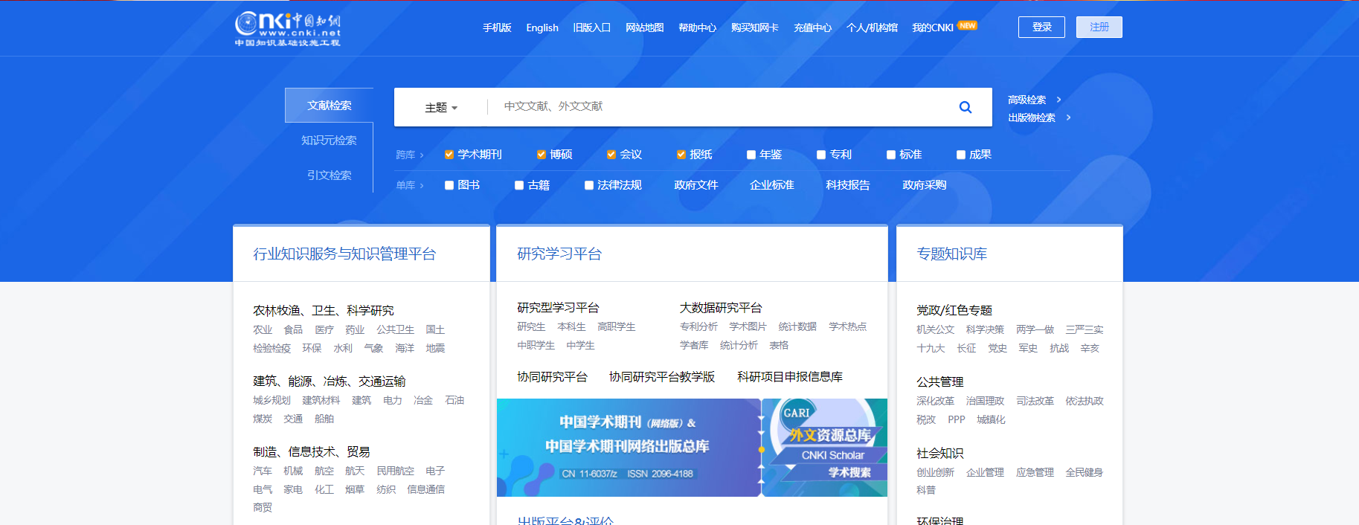
八、数字资源简介
PART 01
图书馆有数字资源32个，有知网、超星数字图书馆、人大复印资料、库客、法律法规检索数据库等
CNKI中国知网：
中国知网知识发现网络平台—面向海内外读者提供中国学术文献、外文文献、学位论文、报纸、会议、年鉴、工具书等各类资源统一检索、统一导航、在线阅读和下载服务。

Slide 19
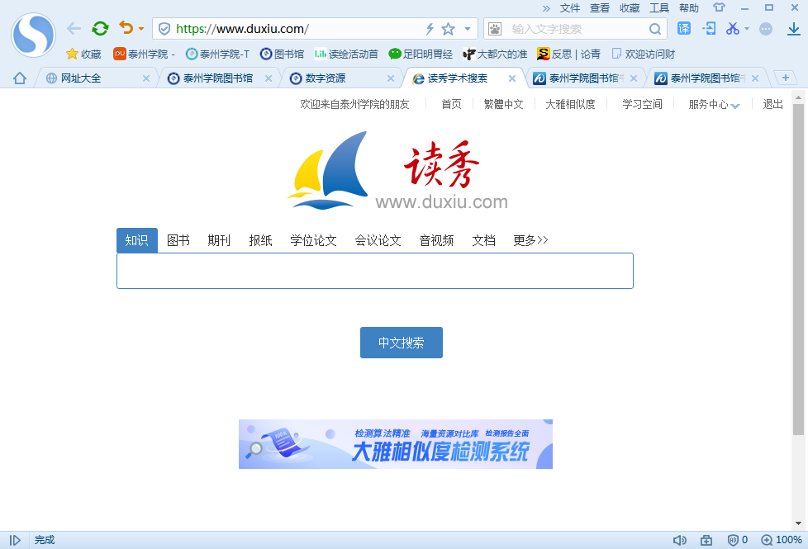
PART 01
超星读秀数字图书馆：
超星读秀数字图书馆为中文数字图书馆之一，提供大量的电子图书资源提供阅读，其中包括文学、经济、计算机等五十余大类，数百万册电子图书，500 万篇论文，大量免费电子图书。

Slide 20

九、座位预约系统使用流程
PART 01
座位预约→扫码签到→使用完毕退座
一、座位预约
1.读者通过手机下载超星学习通APP，登录完成后点击右上角输入邀请码tzxyyz进入学校首页，点击“座位预约”图标进入应用主界面。

Slide 21
PART 01
2.预约座位保留时长为20分钟。成功预约座位的读者应在预约时间开始后20分钟内到图书馆。
二、扫码签到
读者进入到图书馆内所预约座位上扫码签到。签到完成后，系统自动将座位状态从“待履约”改为“学习中”。
三、退座
使用完毕后，在首页当前预约卡片，点击“退座”按钮，或者直接扫描二维码，点击“退座”按钮。如使用完毕后没有退座，将被记录为违约行为。
四、其他
预约规则详情请查看座位预约主页右上角的规则说明。

Slide 22
总结
PART 03
1. 图书馆每日开放时间为早八点到晚十点
2. 借书需凭借校园一卡通
3. 二楼报刊、特藏图书，五楼六楼全部书籍均不可外借
4. 不得携带外卖或是零食入馆
5. 不得留下书籍或是贵重物品占座，以防丢失
6. 请记得扫码入座，以及扫码签退

Slide 23
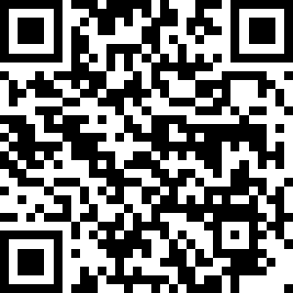
入馆培训测试
学习完成后进行在线测试，满分100分，80分为考核通过，每人最多可以测试3次。考核合格图书馆开通图书借阅权限。
测试网址https://www.101test.com/cand/index?paperId=ATSGGU
或者扫描二维码进行测试

